Slide 1

PROTEJO INTEGRADO SI + SE CHAT BOT
Lucas Luvisa Braga Ramos
Vinícius Tavares de Abreu Silva

Slide 2


INTRODUÇÃO
  Criação de um sistema Chatbot-Ticket desenvolvido para a Prefeitura Municipal de Cruzeiro.
  Objetivo de: compreender processos internos e problemas informacionais para propor um sistema que melhore o fluxo de atendimento de TI.
Descreva a dor que você está aliviando ou o prazer que você está fornecendo. O objetivo é mudar a taxa de retorno dos investidores.

Slide 3
ANÁLISE ORGANIZACIONAL (SI)
Descrição da Empresa
  Instituição pública de porte médio.
  Atua em diversas áreas: saúde, educação, infraestrutura, transporte e atendimento ao cidadão.
  Sistema focado no suporte às máquinas utilizadas pelos servidores (computadores, impressoras etc.).
  Missão: oferecer serviços ágeis, eficientes e com qualidade.

Slide 4

PROCESSOS DE NEGÓCIO (TI)
  Setor de TI responsável pela manutenção de equipamentos.
  Necessidade de controle, organização e registro das demandas de suporte.
PROBLEMAS IDENTIFICADOS:
  Falta de sistema para abertura formal de chamados.
  Servidores precisam ir presencialmente ao TI.
  Perda de tempo e acúmulo de demandas.
  Falta de priorização e histórico de atendimentos.
  Comunicação falha entre departamentos.

Slide 5

JUSTIFICATIVA DO SISTEMA
  Chatbot no WhatsApp facilita a comunicação inicial entre servidores e TI.
  Coleta automática de informações sobre o problema.
  Envio direto para o setor responsável.
  Padronização, organização e agilidade no processo.
  Utiliza ferramenta familiar aos servidores.

Slide 6
CLASSIFICAÇÃO DO SISTEMA
  SPT – Sistema de Processamento de Transações (registro de tickets).
  Help Desk / Service Desk – atendimento automatizado via IA.
NÍVEIS ORGANIZACIONAIS ATENDIDOS
  Operacional: registro e encaminhamento de chamados.
  Tático: geração de dados, estatísticas e padrões de problemas.

Slide 7


SETORES BENEFICIADOS
Departamento de TI
Setores que utilizam os equipamentos cadastrados.

Slide 8

BENEFÍCIOS ESPERADOS
  Redução do tempo gasto com deslocamentos.
  Centralização e categorização das solicitações.
  Atendimento mais rápido e organizado.
  Aumento da produtividade da equipe e dos servidores.
  Priorização de problemas críticos.
  Histórico disponível para relatórios e análise.

Slide 9
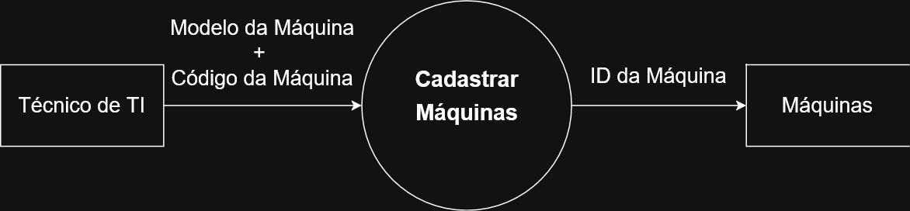
DIAGRAMA

Slide 10
FIGMA
LINK PARA O FIGMA

Slide 11

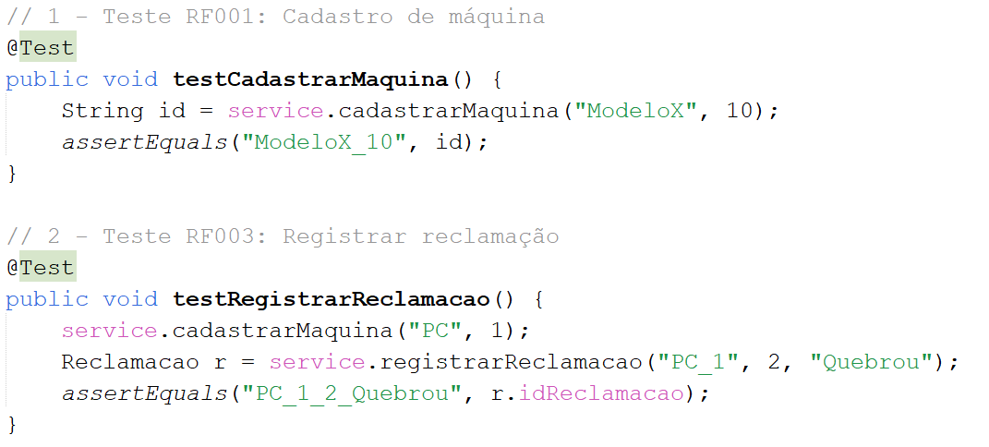
CASO DE TESTE

Slide 12

SEGURANÇA E GOVERNANÇA DA INFORMAÇÃO
Medidas de Segurança Propostas
Riscos Identificados
  Acesso indevido às informações dos servidores e reclamações.
  Perda de dados registrados pelo chatbot.
  Falhas no processo de autenticação durante o registro dos chamados.
  Alterações não autorizadas nos registros do sistema.
  Uso de criptografia ponta a ponta no envio e recebimento das mensagens.
  Autenticação dos servidores públicos e da equipe de TI.
  Backups automáticos e frequentes dos dados.
  Servidor protegido com firewall e protocolo HTTPS.

Slide 13

Forneça uma previsão de três anos, contendo receita e métricas importantes, como o número de clientes e taxa de conversão. Faça uma análise de baixo para cima, não o contrário.
CONCLUSÃO

Slide 14
MUITO OBRIGADO!

